Slide 1
Ryhmämuotoinen työtoiminta Merikarvialla
Yhteistyöpilotti Työkykyä Satakuntaan-hankkeen kanssa
9.12.2021

Slide 2
Toiminnan kuvaus
Porin perusturvan vammaispalveluiden Merikarvian työkeskuksessa aloitettiin lokakuussa uudenlainen ryhmämuotoinen työtoiminta
Ryhmätoiminta tarkoitettu kehitysvammaisille ihmisille, joilta löytyy toimintakykyä, mutta ei välttämättä edellytyksiä avotyöhön. Mahdollisuus kokeilla työntekoa yrityksessä.
Tällä hetkellä toiminta on pienryhmätoimintaa, johon osallistuu 3 asiakasta + ohjaaja.
Toiminnan ajankohta on torstaiaamupäivisin klo 9:00 - 11:15. Tavoitteena on lisätä aikaa työpäivän mittaiseksi ja saada uusia yhteistyökumppaneita.

Slide 3
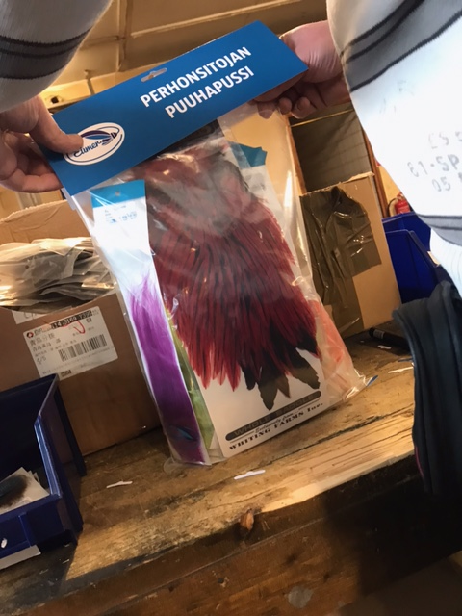
Yhteistyökumppanina on tällä hetkellä
Eumer Fishing center
Asiakkaat tekevät mm; perhonsitojan puuhapusseja.
Ohjaaja tarkistaa ja laskee valmiiden tuotteiden määrän ja avustaa/ohjaa tarvittavissa muuttuvissa työtehtävissä.
Valmiit työt laskutetaan yritykseltä jälkikäteen.

Slide 4
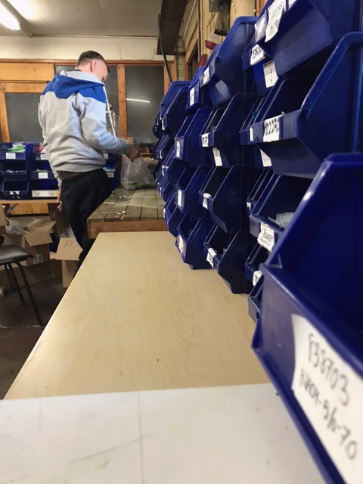

Tavoitteena ja haaveena olisi saada yrityksiä innostumaan mukaan tähän uudenlaiseen toimintamalliin.
Asiakkailta on tullut positiivista palautetta ja odottavat innolla torstaipäiviä.
Kuuntele tästä asiakkaan kertomus toiminnasta

